Slide 1

프레임 기반 서비스 개발 프로젝트
2021. 03. 19.
온·오프 연계 AI활용 지능형 서비스 개발 A반_최인규

Slide 2
프로젝트 배경
프로젝트 소개
결과화면
구현 핵심 기능
느낀 점
INDEX
Youtube 링크
https://www.youtube.com/watch?v=B9JPBN6o4SE

Slide 3
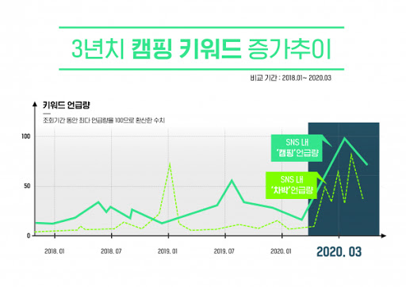
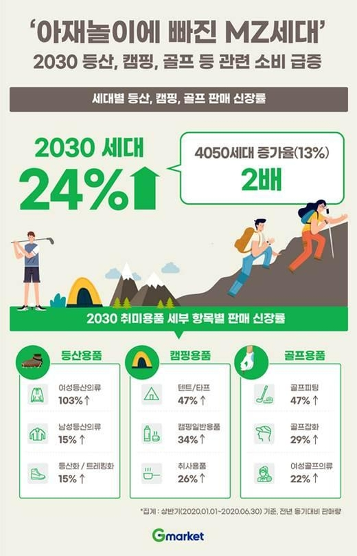
01
프로젝트 배경
02
03
04
05
최근 2030세대에서 캠핑에 대한 관심이 증가하고 있으며,
이에 따라 캠핑용품의 수요도 증가하고 있다.

Slide 4
01
프로젝트 소개
02
03
이에 따라 캠핑을 시작하고 싶어하는 사람들을 위해
캠핑 용품을 판매하는 웹 사이트를 제작하게 되었다.
04
05
불멍 : '장작불을 멍하니 본다', '불을 보며 멍때린다' 등의 줄임말.
* 캠핑족들은 모닥불을 피우거나 장작을 태우며 나무가 타들어가는 모습을 그저 멍하니 지켜보는 걸 즐긴다.

Slide 5
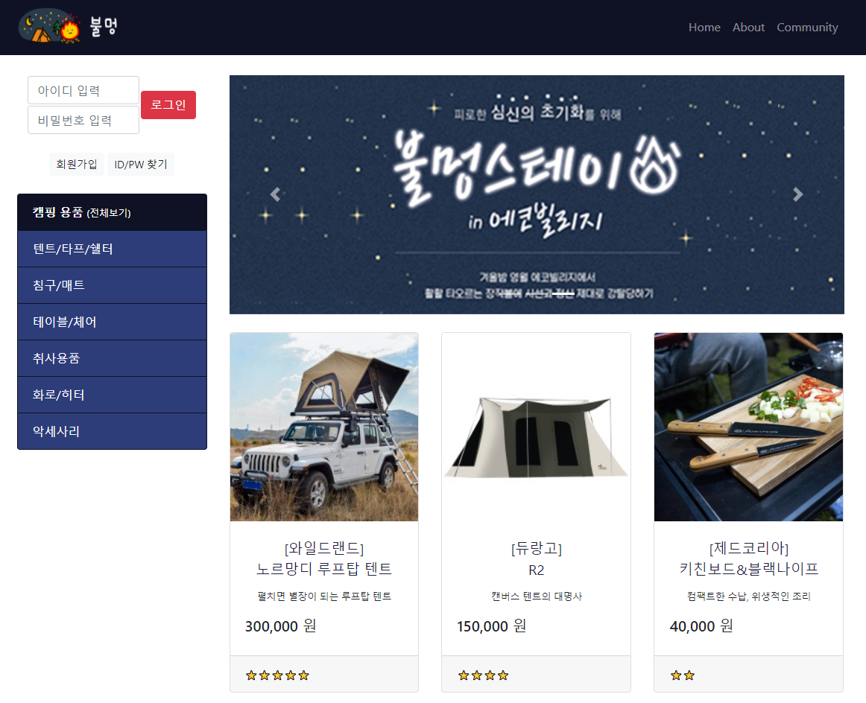
01
결과 화면
02
03
04
05

Slide 6
01
구현 핵심 기능
02
03
Spring 프레임워크를 이용해 웹 사이트를 제작했으며, Bootstrap으로 웹 페이지의 기본 레이아웃을 구성했다.
04
05
회원가입
ID/PW 찾기
로그인
로그아웃
장바구니 기능
외적 디자인

Slide 7
01
느낀 점
02
어려웠던 점
03
최초 Spring 프레임워크를 구성하는 것에서부터 어려움이 있었고, 각각의 변수 이름, 메서드 이름 등을 기억하는 것이 어려웠다.
로그인, 회원가입, ID/PW 찾기 기능이 두 번째에서부터 정상 작동이 되는 오류를 잡지 못했다.
장바구니 제품 주문 시 주문이 되도록 하는 것을 실제로 구현하지 못했다.
04
05
개선할 점
프로젝트 시작 시, 메서드와 변수 등의 이름에 일정한 규칙을 세우고, 단계별 계획으로 중간 테스트와 디버깅을 진행해야 겠다.
에러가 날 경우에는 에러 메시지를 꼼꼼히 확인하고, 만의 디버깅 노트를 만들어 발생한 오류와 해결방법을 기록하는 습관을 들이겠다.
또한 웹 브라우저 내 개발자 도구에 익숙해질 필요성을 느꼈다.
DBMS에 대해 좀 더 공부해서 기본키와 외래키를 구성하는 것에 익숙해질 수 있도록 반복적인 실습이 필요하다.
좋았던 점
목표로 생각하고 있는 한 가지를 완성하는 것에도 몇 시간이 걸렸다.
하지만 결국 한 단계씩 해내면서 쇼핑몰이 구축이 되는 것에 대단한 성취감을 느꼈고, 학습한 내용들이 체득되는 느낌이 참 좋았다.
세미 프로젝트를 진행한 후에 보다 많은 기능들을 구현하고 싶다는 긍정적인 욕심이 생겼고, 현재 그 욕심은 학습욕으로 이어지고 있다.

